Slide 1
Le Big Data
Par Alain Cariou, avril 2020

Slide 2
I – Présentation du module

Slide 3
Les objectifs du module
Module sur 2 jours et demi
Jour 1 :
Comprendre les concepts du Big Data : présentation et installation de Hadoop
Présentation et utilisation d’Apache Spark
Jour 2 :
Insertion de données et requêtage
Jour 3 :
Évaluation à travers un TP noté
Notes:
3

Slide 4
II – Introduction au big data

Slide 5
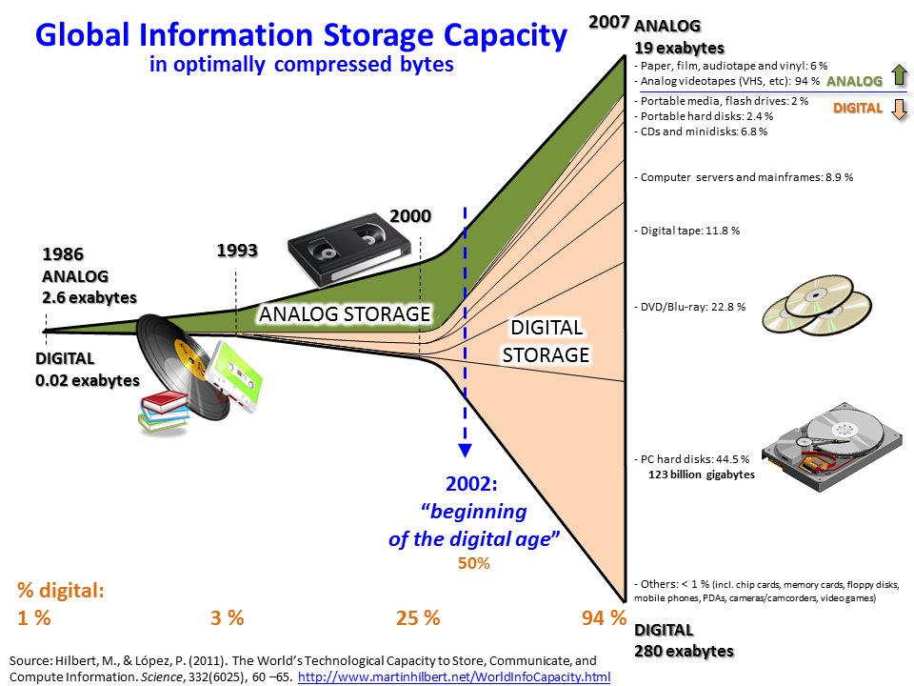
Des quantités de données de plus en plus importantes I
Notes:
5

Slide 6
Des quantités de données de plus en plus importantes II
Période | Volume
des dinosaures à 2003 | Il s’est enregistré 5 exabytes de données en tout (5 EB = 5 millions de TB)
en 2011 | 5 EB étaient produits en 2 jours
en 2013 | 5 EB étaient produits en 10 minutes
Notes:
Source :
https://www.culture-informatique.net/cest-quoi-le-big-data/
6

Slide 7
Les données du big data - 1
Le Big data implique des données produites par différents appareils et applications :
Données des boites noirs : contenues dans les hélicoptères, avions, etc. Elles permettent d’enregistrer les conversations de l’équipage et les informations de l’aéronef.
Données des réseaux sociaux : comportements des utilisateurs de Facebook, Twitter …
Données générées par les marchés financiers : quand, comment et quelle quantité d’actions acheter et vendre, etc.
Notes:
7

Slide 8
Les données du big data - 2
Données des réseaux électriques : énergie produite, énergie consommée, quelles sont les stations les plus « demandées » et qui fournissent le plus …
Données des transports : moyen de locomotion utilisé, distance parcourue, disponibilité d’un véhicule, quantité de voyageurs, état d’un réseau ferré, autoroutier, etc.
Données des moteurs de recherche : quels sont les mots-clés les plus recherchés, à quelle période ? Par quel type d’utilisateur ?
Notes:
8

Slide 9
Les 3 V du big data
Volume : on traite des quantités de données de plus en plus importantes.
Vitesse : la collecte, l'analyse et l'exploitation des données doit se faire très rapidement et parfois même en temps réel.
Variété : les données peuvent avoir des formes très variées et pas toujours structurées. Il faut donc être capable des stocker, analyser et manipuler. On parle de données structurées (base de données relationnelles), semi-structurées (XML), non-structurées (PDF, médias, logs, fichiers Word).
Notes:
9

Slide 10
Quelques chiffres :
Chaque minute (en 2017) :
204 000 000 messages électroniques sont envoyés
216 000 publications sont postées sur Instagram
277 000 tweets sont émis
72 heures de vidéo sont téléchargées sur YouTube
« 90% des données mondiales ont été générés durant ces dernières années. »
Notes:
10

Slide 11
Les données ont de la valeur
7 Md$ est le CA généré par les fournisseurs de services Big Data en 2017 dans le monde
Environ 210 Md$ est le CA annuel estimé du marché mondial du Big Data en 2020
L’avantage compétitif généré d’ici 2020 par les entreprises utilisatrices s’élève à 1,2 Md$
3% est la part estimée du secteur Data Economy dans la croissance du PIB de l’UE d’ici 2020
8,2% est le taux de croissance annuel du secteur Big Data et Analytique entre 2017 et 2021,
11,8% est la part estimée des produits et services data dans l’ensemble de la dépense informatique de l’UE en 2020,
Notes:
Source :
https://itsocial.fr/innovation/big-data/infographie-10-ans-de-big-data-10-chiffres/
11

Slide 12
III – Stocker et traiter les données

Slide 13
Datawarehouse et data mining
Datawarehouse : aussi appelé entrepôt de données, est une base de données regroupant une partie ou l'ensemble des données fonctionnelles d'une entreprise. Son but est de servir à la prise de décisions, l’analyse et les activités de business intelligence pour l’entreprise.
Data mining : aussi appelé exploration ou forage de données, consiste à analyser des données sous différentes perspectives afin de les transformer en informations utiles et utilisables pour l’entreprise.
Notes:
13

Slide 14

Le stockage de la data - I
Une des problématiques du big data vient de la manière de stocker des données : il y a des quantités gigantesques à traiter et les bases de données relationnelles ne sont plus performantes vu les quantités.
C’est pour cela que l’on préférer utiliser des bases dites NoSQL comme MongoDB, Cassandra ou encore Firebase
Notes:
Source :
https://itsocial.fr/innovation/big-data/infographie-10-ans-de-big-data-10-chiffres/
14

Slide 15

Le stockage de la data - II
Bien sûr cela implique de nouvelles problématiques :
prévoir l’espace physique nécessaire
monitorer les disques
alimenter le centre en électricité 100% du temps
vérifier la température et pouvoir refroidir en cas de besoin
protéger cela des risques naturelles, technologiques, humains, etc
Notes:
Source :
https://itsocial.fr/innovation/big-data/infographie-10-ans-de-big-data-10-chiffres/
15

Slide 16


Le traitement des données
Ces données doivent ensuite être traités. C’est là que l’on parle d’analyse, de machine learning, de deep-learning.
Ça va être le rôle du data scientist.
Que l’on va utiliser des outils tel que Hadoop ou encore Apache Spark.
Notes:
Source :
https://itsocial.fr/innovation/big-data/infographie-10-ans-de-big-data-10-chiffres/
16

Slide 17
IV – Présentation de Hadoop

Slide 18

Qu’est-ce que Hadoop ?
Hadoop est un framework open-source qui permet de stocker et gérer de grandes quantités de données grâce à une architecture distribuée.
Il permet de gérer aussi bien un simple cluster de serveurs que des milliers de machines.
Basé sur Java, Hadoop a été développé par la Apache Software Foundation.
Notes:
Source :
https://itsocial.fr/innovation/big-data/infographie-10-ans-de-big-data-10-chiffres/
18

Slide 19
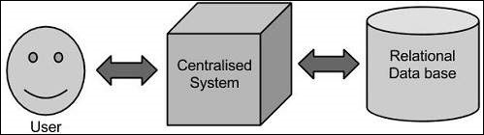
Un peu d’histoire : l’approche traditionnelle
A l’origine, une entreprise possède un serveur contenant une base de données qui sera interrogée par l’application utilisée par ces clients
Tout se passe bien quand il n’y a pas un grand nombre de données à traiter. Mais plus il y a d’informations échangées, plus le serveur aura du mal à suivre. Or on aimerait avoir une base scalable.
Notes:
Source :
https://itsocial.fr/innovation/big-data/infographie-10-ans-de-big-data-10-chiffres/
19

Slide 20
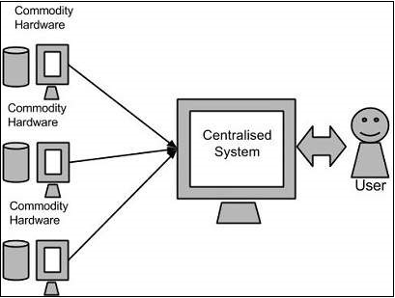
Un peu d’histoire : le développement de MapReduce
Afin de palier à ce problème Google a développé un algorithme : MapReduce.
Le but de cet algorithme est de diviser une tâche en plusieurs petites tâches et de les distribuer à un ensemble de machines.
Puis il collecte et intègre les résultats obtenus en un résultat final.
Notes:
Source :
https://itsocial.fr/innovation/big-data/infographie-10-ans-de-big-data-10-chiffres/
20

Slide 21
Un peu d’histoire : la naissance de Hadoop
En utilisant cet algorithme, Doug Cutting, un informaticien américain, et son équipe développe une solution de calcul et de traitement distribués baptisée Hadoop en 2006.
Hadoop sera par la suite distribué sous la forme d’un projet open-source en 2008 par Yahoo avant que d’être maintenu et géré par l’Apache Software Foundation.
La version 1.0 de Hadoop sort en novembre 2012.
Notes:
Source :
https://itsocial.fr/innovation/big-data/infographie-10-ans-de-big-data-10-chiffres/
21

Slide 22
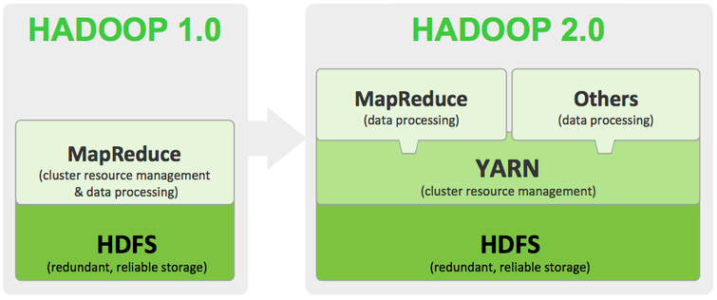
Passage de la version 1 à la version 2 de Hadoop
Aujourd’hui nous sommes à la version 3 de Hadoop.
Notes:
Source :
https://itsocial.fr/innovation/big-data/infographie-10-ans-de-big-data-10-chiffres/
22

Slide 23
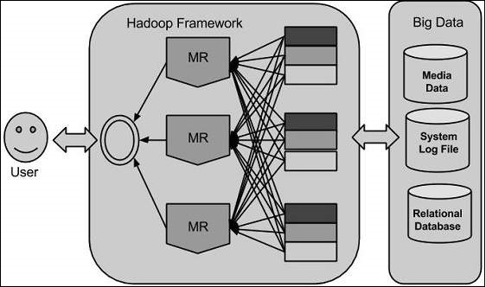
L’architecture d’Hadoop
Notes:
Source :
https://itsocial.fr/innovation/big-data/infographie-10-ans-de-big-data-10-chiffres/
23

Slide 24
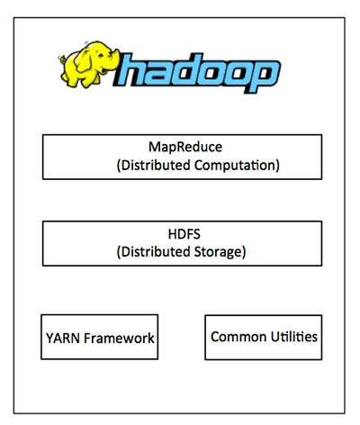
La structure de Hadoop
Hadoop est composé de quatre couches :
une partie traitement et calcul avec l’algorithme MapReduce
une partie stockage basée sur le système de fichiers Hadoop Distributed File System
le framework YARN sert à la gestion des tâches et des ressources
le module Hadoop Common contient des librairies Java pour les autres modules.
Notes:
Source :
https://itsocial.fr/innovation/big-data/infographie-10-ans-de-big-data-10-chiffres/
24

Slide 25
Hadoop Distributed File System
Le Hadoop Distributed File System (HDFS) est un système de fichiers basé sur le Google File System (GFS) et qui partage des similarités avec beaucoup de systèmes de fichiers distribués.
Il s’agit d’un système de fichiers avec une haute tolérance aux erreurs et qui est conçu de façon à être déployé sur des systèmes peu coûteux.
Il fournit un bon débit d’accès aux données et est tout à fait adapté à la gestion de grosses quantité de données qu’il faut traiter rapidement.
Notes:
Source :
https://itsocial.fr/innovation/big-data/infographie-10-ans-de-big-data-10-chiffres/
25

Slide 26
Fonctionnement de Hadoop
Il est assez coûteux de mettre en place de gros serveurs avec une configuration suffisamment robuste pour gérer d’importantes quantités de données.
Une alternative consiste à mettre en place plusieurs ordinateurs constitués d’un seul CPU en tant que système distribué sur lesquels sont répartis les tâches à effectuer. Cela coûte moins cher et c’est comme cela que fonctionne Hadoop.
Les tâches sont distribués en nœuds de calcul. Si un nœud tombe en panne, les tâches sont automatiquement redirigées vers les autres nœuds afin que le calcul distribué puisse continuer.
Notes:
Source :
https://itsocial.fr/innovation/big-data/infographie-10-ans-de-big-data-10-chiffres/
26

Slide 27
Fonctionnement de Hadoop
Hadoop exécute différentes tâches les unes à la suite des autres sur son cluster :
Les données sont divisées en répertoires fichiers. Chaque fichiers est divisé en bloc de données uniformes de 128 et 64Mo (de préférence 128Mo).
Ces fichiers sont ensuite distribués entre les nœuds du cluster pour être traités.
Le HDFS supervise le traitement des fichiers.
Les blocs de données sont copiés afin d’éviter les erreurs et les pertes de données.
HDFS vérifie que le traitement s’est bien effectué (sans erreur).
Les données sont triés et mappés avant d’être envoyées à un ordinateur.
Pour chaque tâche, un log de debug est écrit dans les logs.
Notes:
Source :
https://itsocial.fr/innovation/big-data/infographie-10-ans-de-big-data-10-chiffres/
27

Slide 28
V – Mettre en place un cluster Hadoop

Slide 29
Générer une clé SSH
Générez une clé SSH pour l’utilisateur « hadoop » :
ssh-keygen -t rsa
cat ~/.ssh/id_rsa.pub >> ~/.ssh/authorized_keys
chmod 0600 ~/.ssh/authorized_keys
Notes:
Source :
https://itsocial.fr/innovation/big-data/infographie-10-ans-de-big-data-10-chiffres/
29

Slide 30
Télécharger Hadoop
Téléchargez la version stable de Hadoop sur le site d’Apache Hadoop :
https://hadoop.apache.org/releases.html
Puis décompressez le fichier obtenu :
tar – xf hadoop-3.2.1.tar.gz
Notes:
Source :
https://itsocial.fr/innovation/big-data/infographie-10-ans-de-big-data-10-chiffres/
30

Slide 31
Configurer Hadoop
Spécifiez la path de Java pour Hadoop en éditant le fichier etc/hadoop/hadoop-env.sh comme suit par exemple :
export JAVA_HOME=/usr/java/latest
Puis exécutez la commande suivante :
bin/hadoop
Cela permet d’exécuter hadoop en mode local.
Notes:
Source :
https://itsocial.fr/innovation/big-data/infographie-10-ans-de-big-data-10-chiffres/
31

Slide 32
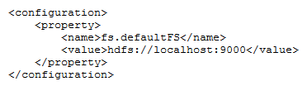
Configurer Hadoop en mode pseudo-distributed - 1
Le fichier etc/hadoop/core-site.xml contient la configuration principale de l’application.
Pour le moment configurez-le comme suit :
Notes:
Source :
https://itsocial.fr/innovation/big-data/infographie-10-ans-de-big-data-10-chiffres/
32

Slide 33
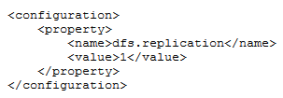
Configurer Hadoop en mode pseudo-distributed - 2
Le fichier etc/hadoop/hdfs-site.xml contient la configuration du daemon du système de fichiers de Hadoop.
Pour le moment configurez-le comme suit :
On indique ici le nombre de fois qu’un bloc doit être répliqué.
Notes:
Source :
https://itsocial.fr/innovation/big-data/infographie-10-ans-de-big-data-10-chiffres/
33

Slide 34
Configurer Hadoop en mode pseudo-distributed - 3
Le fichier etc/hadoop/mapred-site.xml contient la configuration des tâches MapReduce.
Vous pouvez trouvez la documentation de ces trois fichiers ici :
https://hadoop.apache.org/docs/r3.2.1/hadoop-project-dist/hadoop-common/core-default.xml
https://hadoop.apache.org/docs/r3.2.1/hadoop-project-dist/hadoop-hdfs/hdfs-default.xml
https://hadoop.apache.org/docs/r3.2.1/hadoop-mapreduce-client/hadoop-mapreduce-client-core/mapred-default.xml
Notes:
Source :
https://itsocial.fr/innovation/big-data/infographie-10-ans-de-big-data-10-chiffres/
34

Slide 35
Exécutez une tâche MapReduce localement - 1
Formatez le système de fichiers :
bin/hdfs namenode -format
Exécutez les daemons NameNode et DataNode. Cette commande vous demandera de setter des valeurs dans le fichier hadoop-env.sh :
sudo sbin/start-dfs.sh
Créez les répertoires HDFS pour exécuter les tâches MapReduce :
bin/hdfs dfs -mkdir /user
bin/hdfs dfs -mkdir /user/<username>
Notes:
Source :
https://itsocial.fr/innovation/big-data/infographie-10-ans-de-big-data-10-chiffres/
35

Slide 36
Exécutez une tâche MapReduce localement - 2
Vous pouvez consulter l’interface web de votre node à l’adresse suivante (par défaut) :
NameNode - http://localhost:9870/
Copiez les fichiers d’input dans le système de fichiers :
bin/hdfs dfs -mkdir input
bin/hdfs dfs -put etc/hadoop/*.xml input
Notes:
Source :
https://itsocial.fr/innovation/big-data/infographie-10-ans-de-big-data-10-chiffres/
36

Slide 37
Exécutez une tâche MapReduce localement - 3
Exécutez la commande suivante. Il s’agit d’une commande d’exemple pour tester MapReduce :
bin/hadoop jar share/hadoop/mapreduce/hadoop-mapreduce-examples-3.2.1.jar grep input output 'dfs[a-z.]+'
Examinez les fichiers d’output puis stoppez le daemon :
bin/hdfs dfs -get output output
Cat output/*
sbin/stop-dfs.sh
Notes:
Source :
https://itsocial.fr/innovation/big-data/infographie-10-ans-de-big-data-10-chiffres/
37

Slide 38
TP bonus : cluster multinodes
Maintenant que vous avez mis en place un cluster avec un seul nœud, mettez en place un cluster multi-nœuds en vous basant sur la documentation officielle :
https://hadoop.apache.org/docs/stable/hadoop-project-dist/hadoop-common/ClusterSetup.html
S’il vous reste du temps, mettez en place un environnement de développement Java 8 sur votre machine virtuelle. Cela pourra être utile pour la prochaine fois.
Notes:
Source :
https://itsocial.fr/innovation/big-data/infographie-10-ans-de-big-data-10-chiffres/
38

